Slide 1
Metáforas en el Proyecto
Andrés Felipe Trejos

Slide 2
¿Qué son las metáforas?
retórica que consiste en usar una palabra o frase en un sentido distinto del que tiene pero manteniendo con éste una relación de analogía o semejanza
Los dos elementos básicos de la metáfora son:
-El término real (aquel al que se está haciendo referencia en verdad).
-El término imaginario (aquel a través del cual se hace referencia al primero).

Slide 3


Slide 4


Metáfora visual:
Es una imagen que nos permite representar alguna cosa de tal manera que el usuario puede reconocer lo que representa y por extensión comprender su propósito
La metáfora puede variar desde pequeñas imágenes hasta pantallas completas
Ejemplo:
La Lupa: Hace referencia a la búsqueda de algo.
La Papelera: Hace referencia a desechar lo que ya no se necesita.

Slide 5
Metáforas utilizadas en el proyecto. Teniendo en cuenta los prototipos de baja fidelidad.

Slide 6
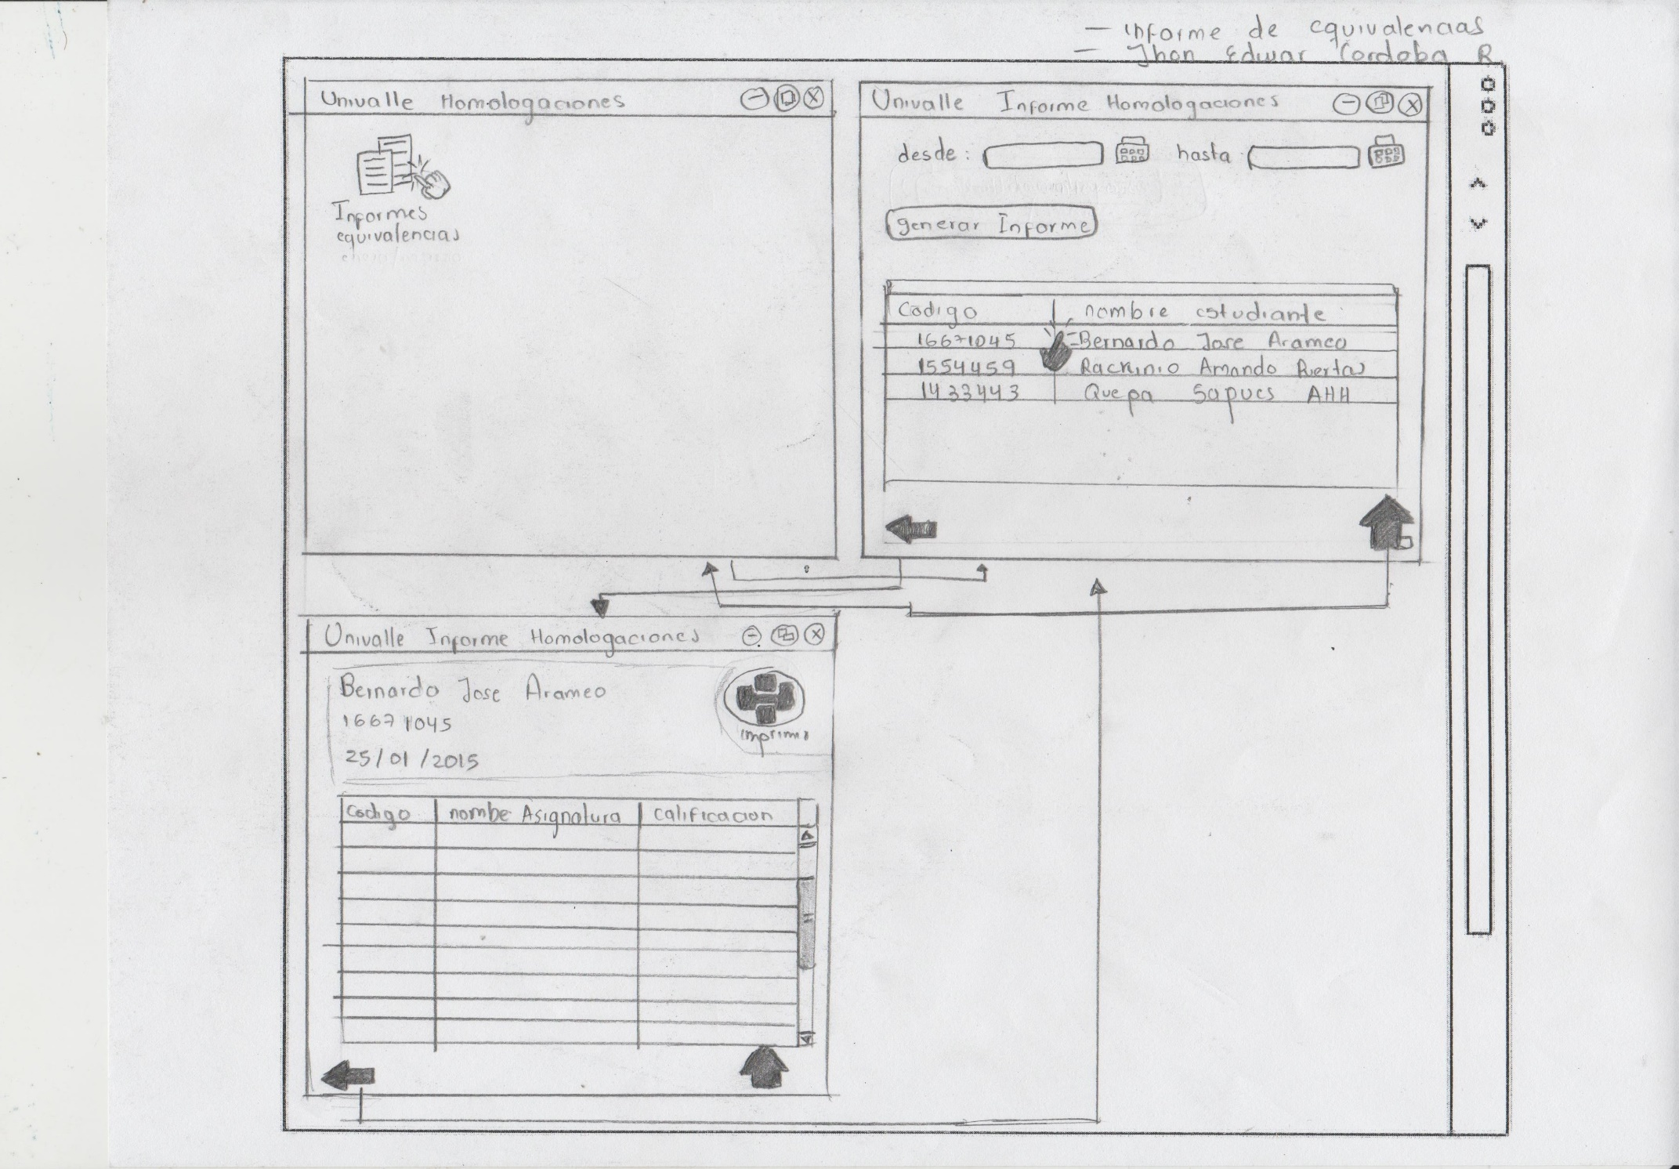
Prototipo de equivalencias.

Slide 7
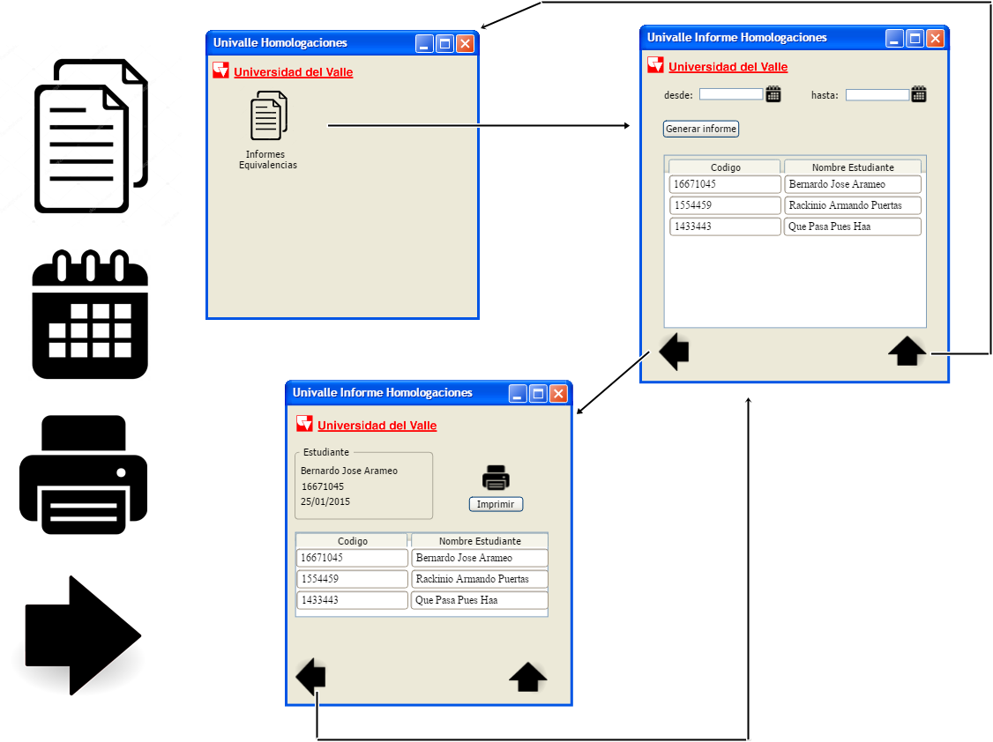
Prototipo de equivalencias

Slide 8
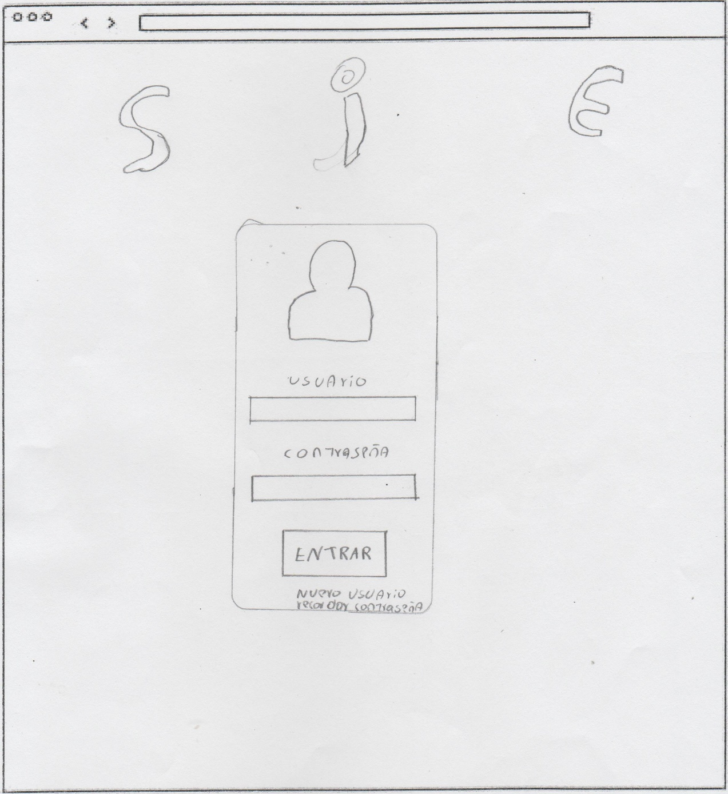
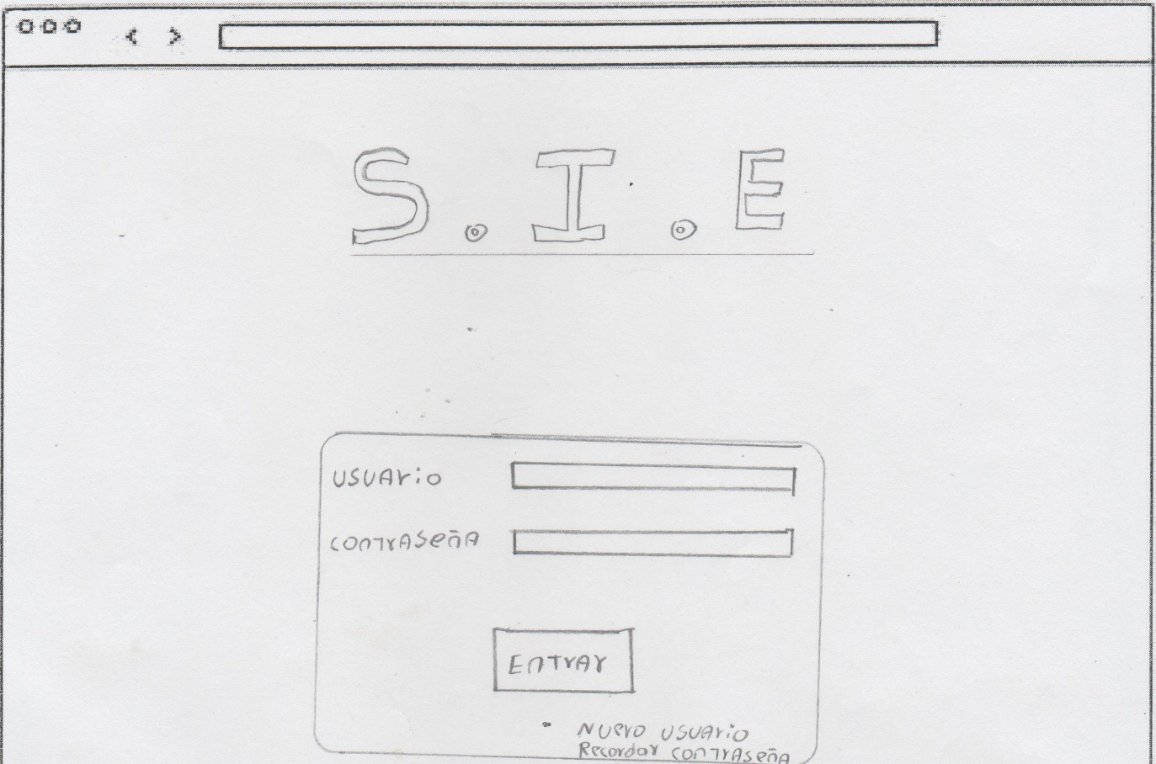
Login.

Slide 9
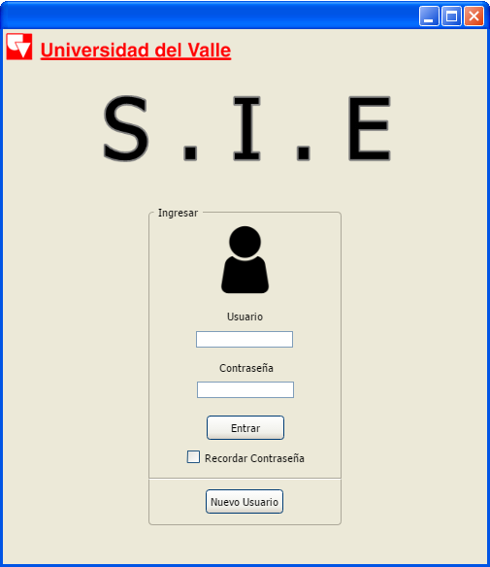
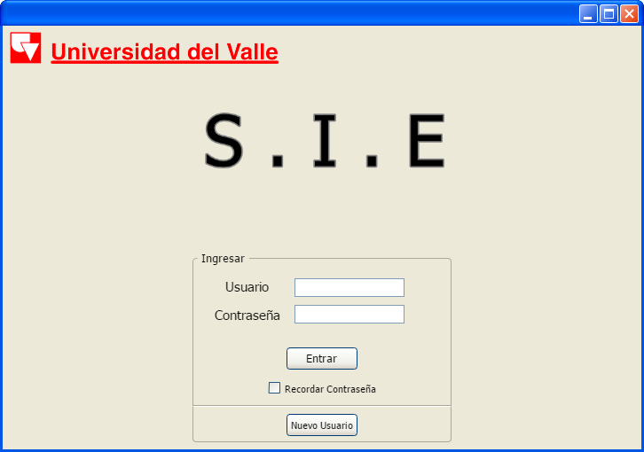
Login.

Slide 10
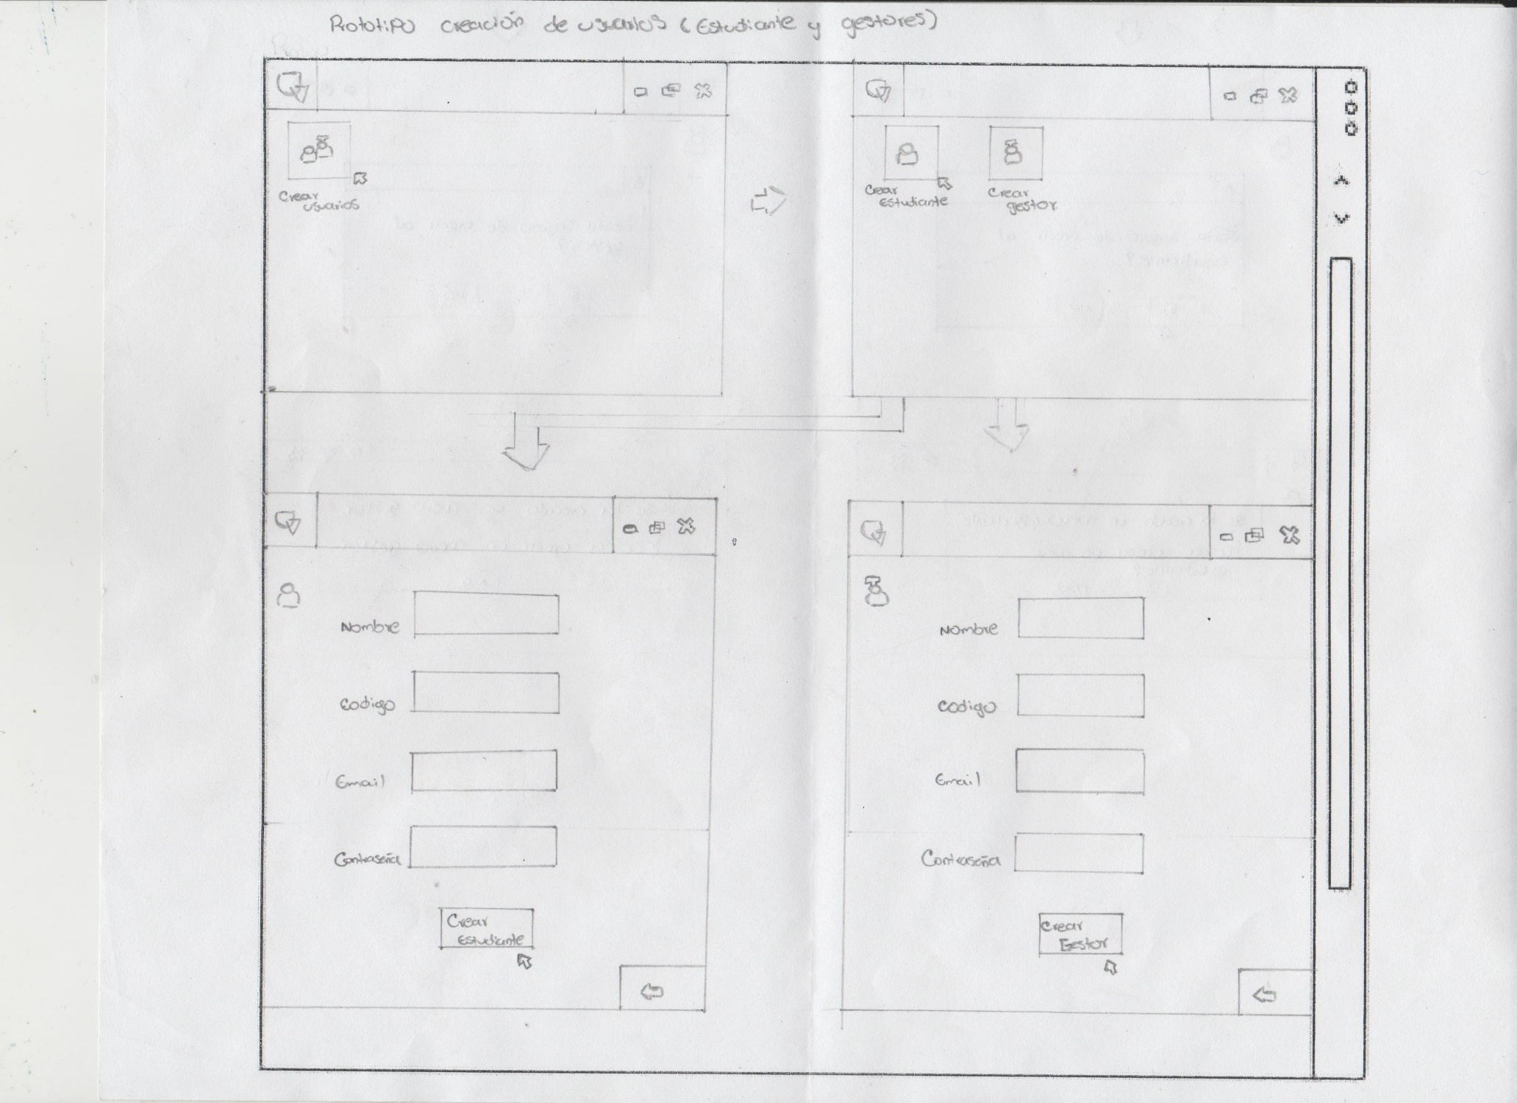
Creación de Usuario.

Slide 11
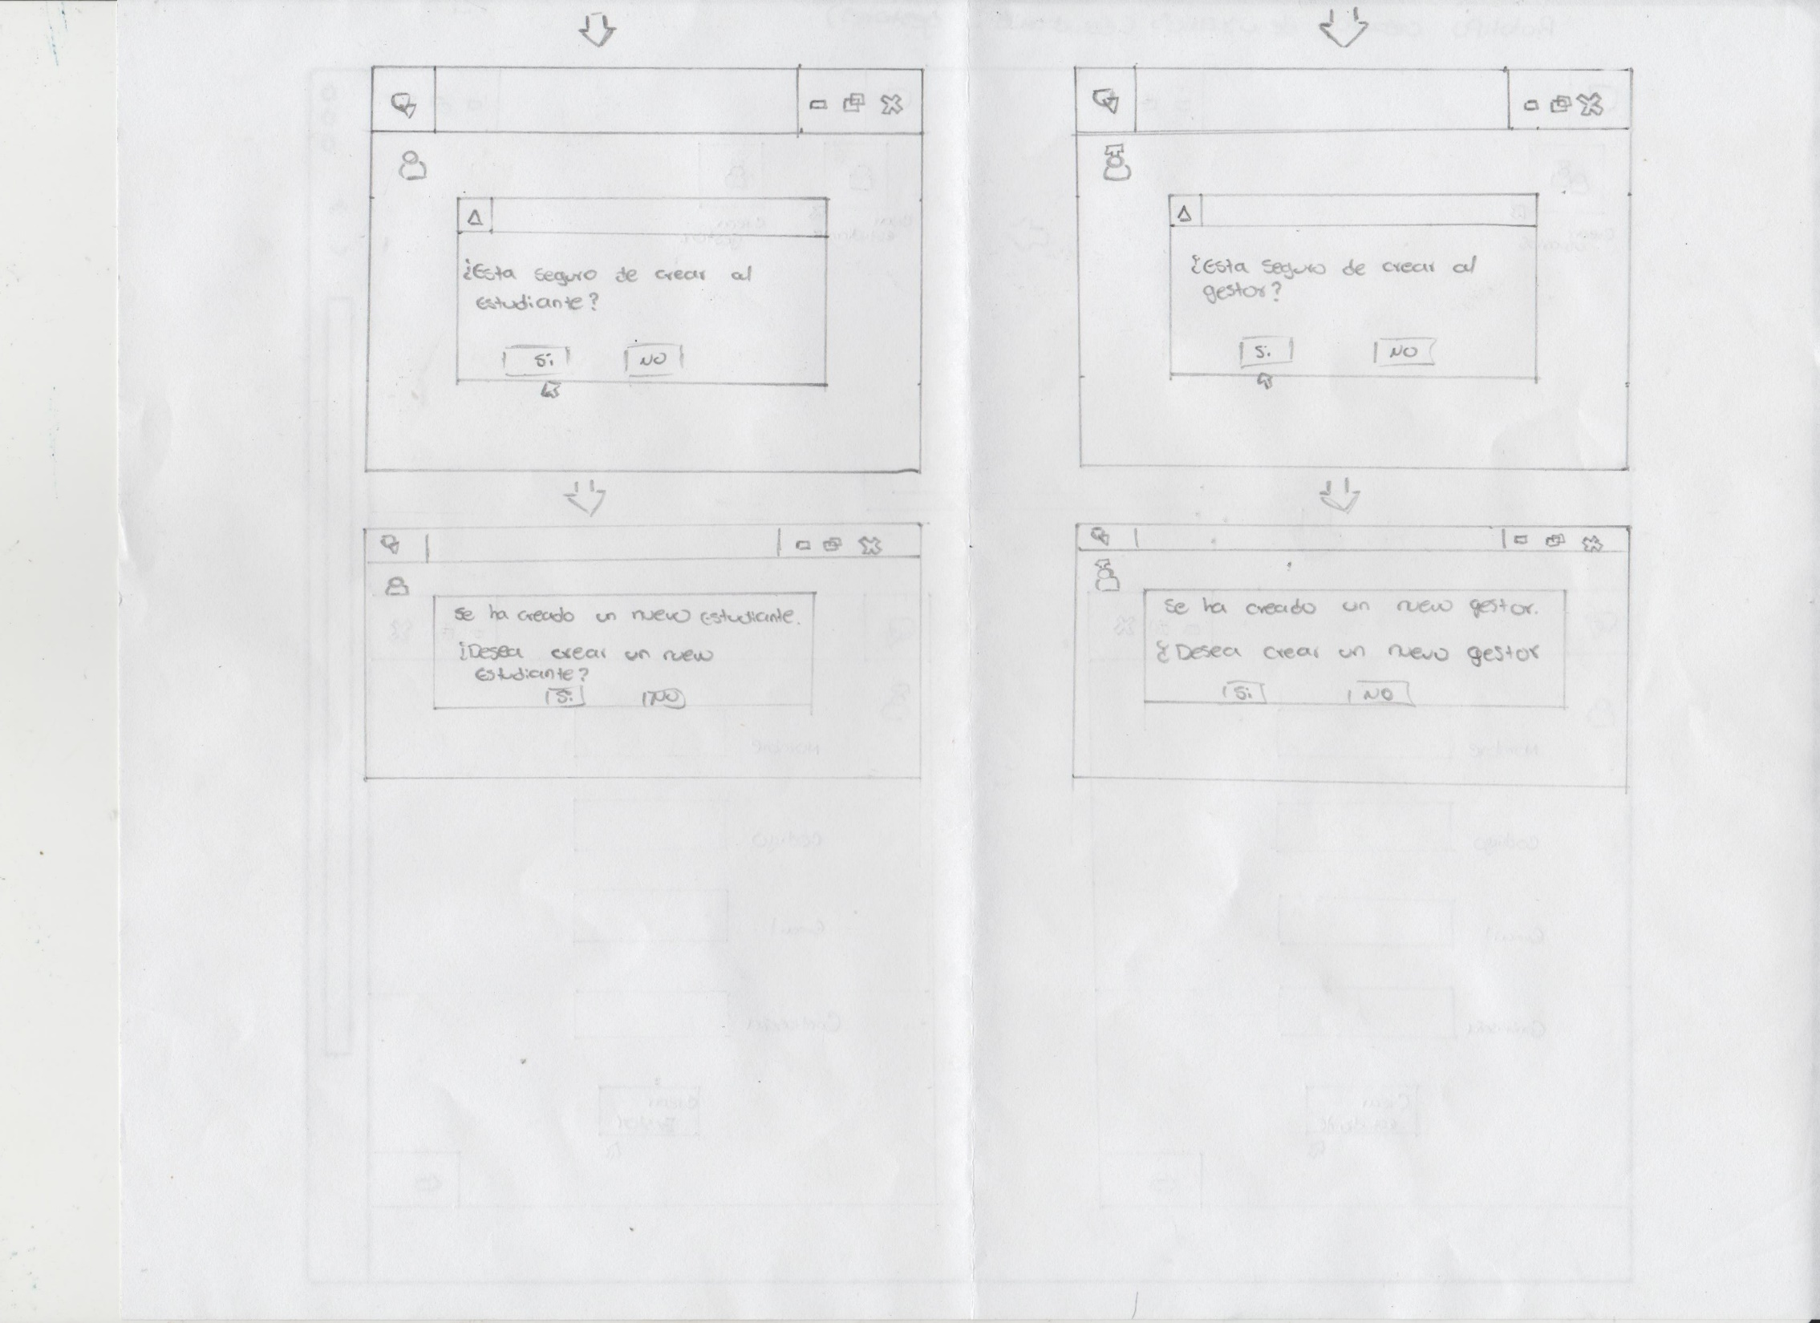

Slide 12
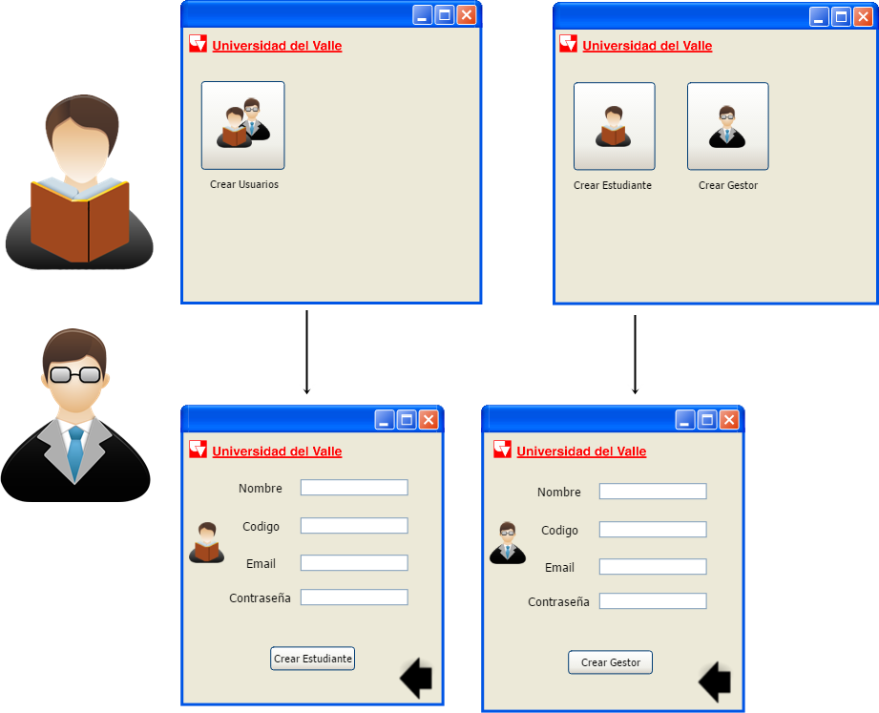
Creación de Usuario.

Slide 13
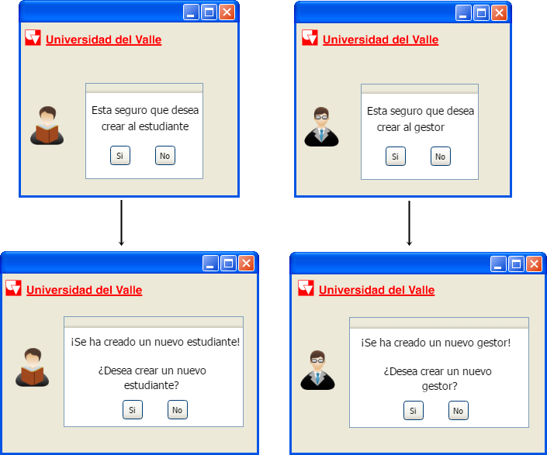

Slide 14
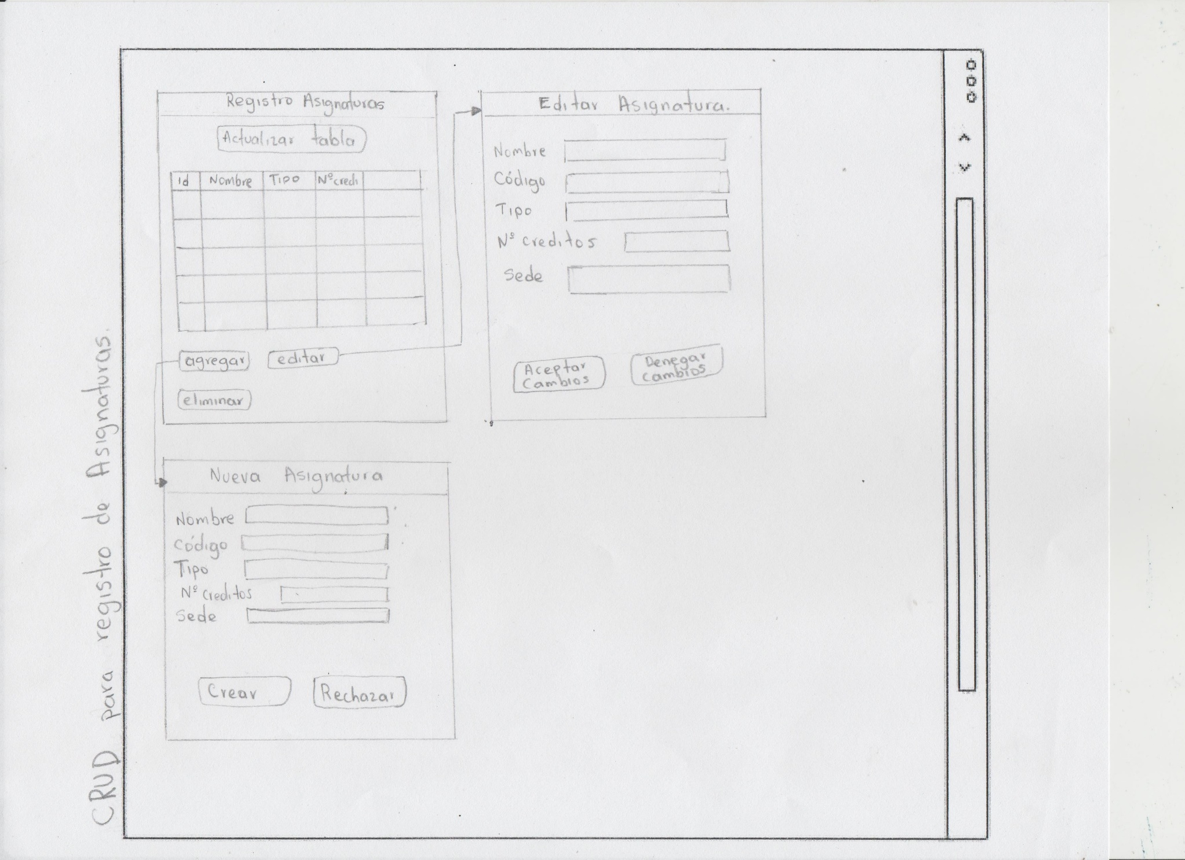
Registro de asignaturas.

Slide 15
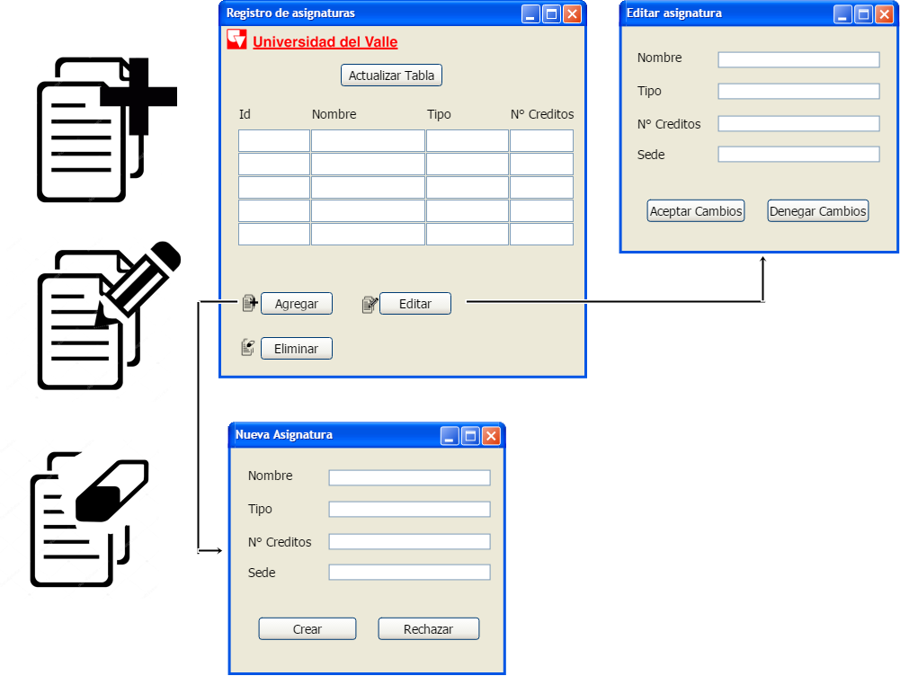
Crud para el registro de asignaturas.

Slide 16
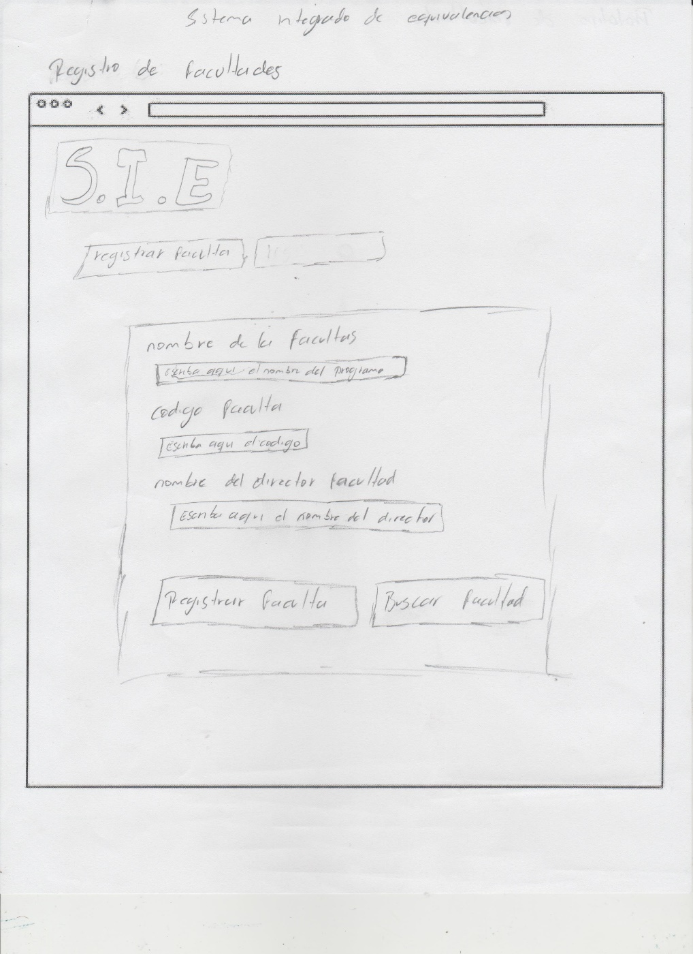
Registro de facultades.

Slide 17
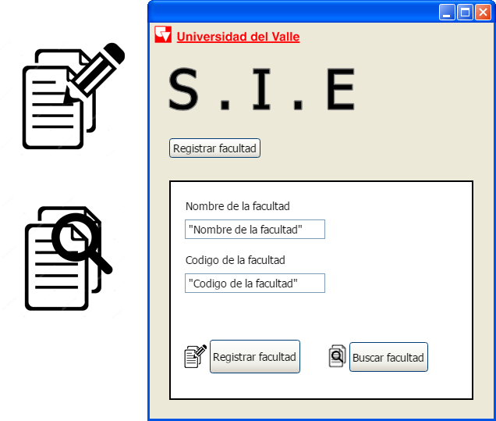
Registro de facultades.

Slide 18
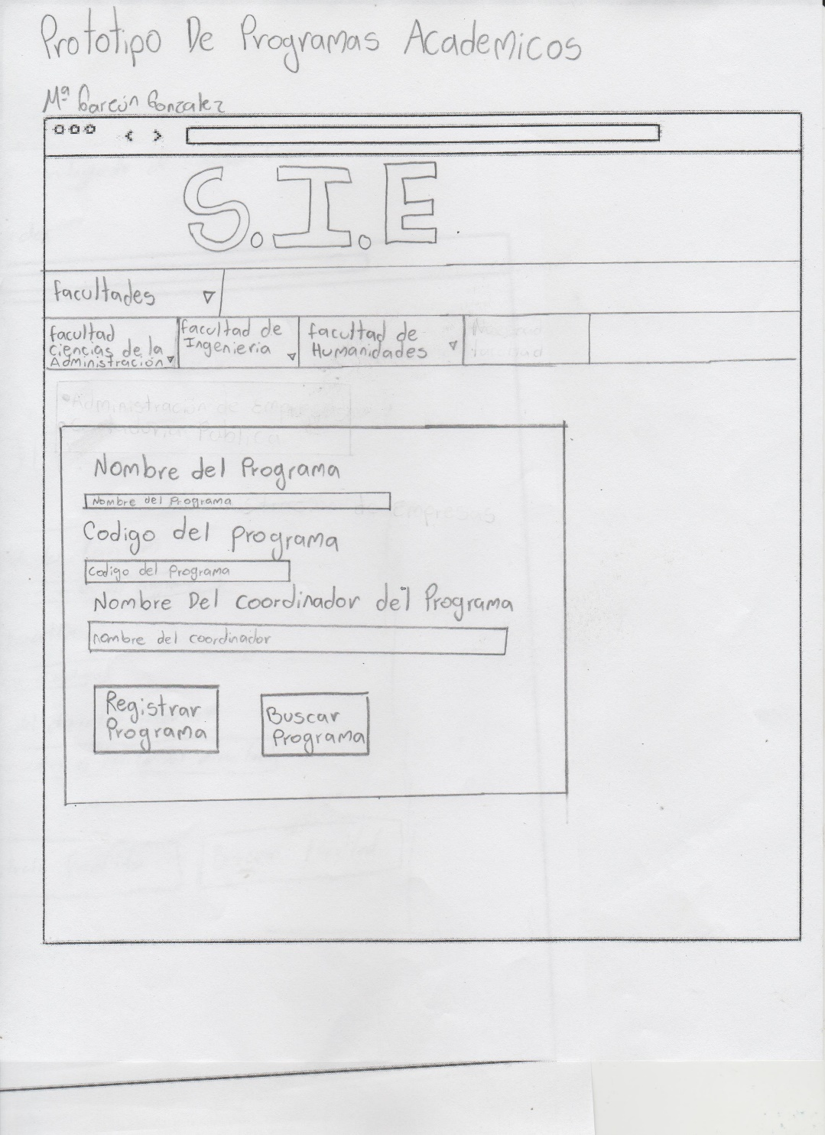
Prototipo de programas académicos.

Slide 19
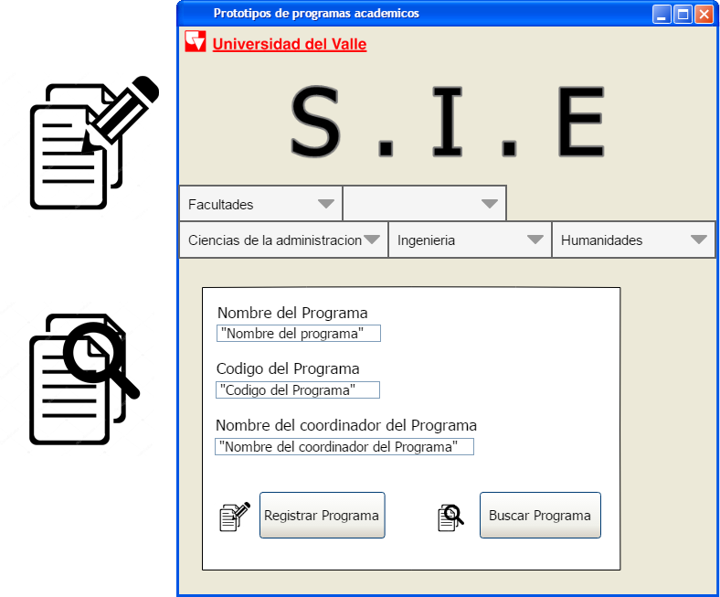
Prototipo de programas académicos.

Slide 20
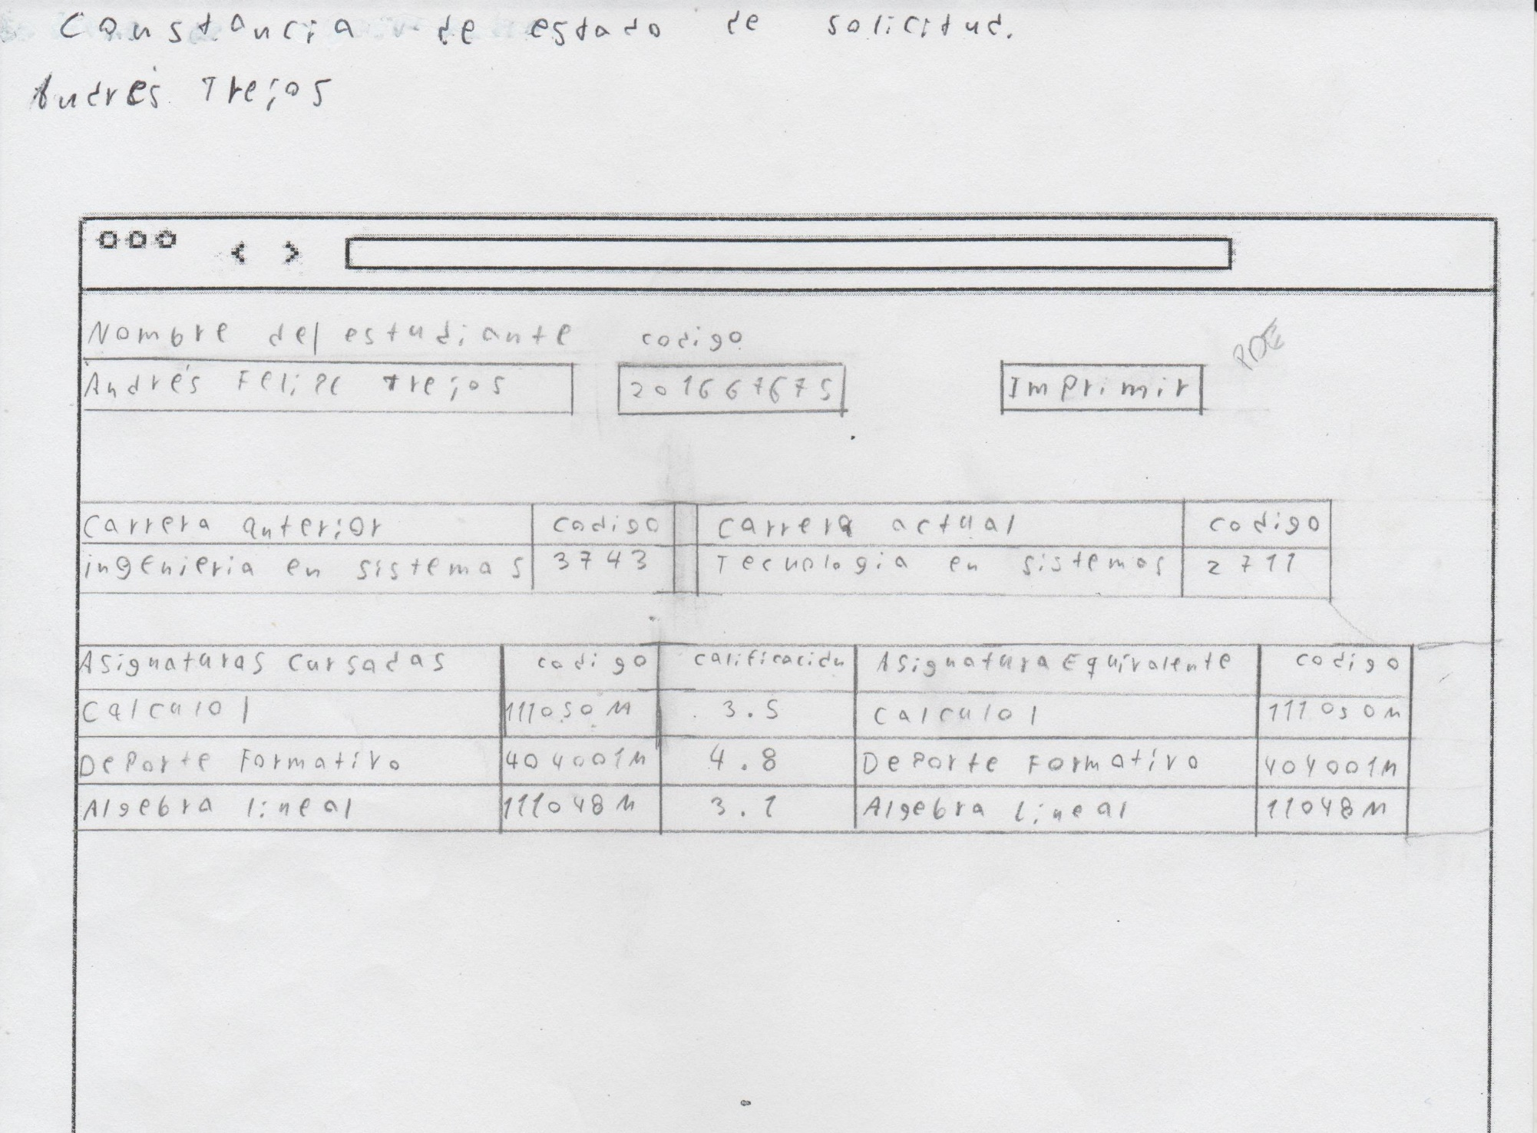
Constancia de estado de solicitud.

Slide 21
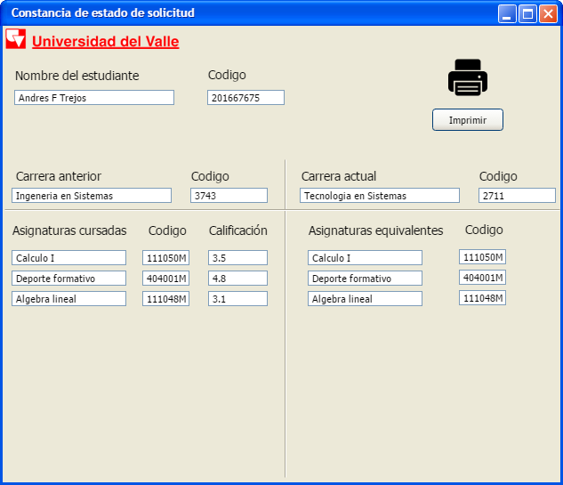
Constancia de estado de solicitud.

Slide 22


Slide 23
Gracias por su atención.

